Slide 1
2º
AULA 15
DIAS DA SEMANA
MATEMÁTICA
1º BIMESTRE
ENSINO FUNDAMENTAL: ANOS INICIAIS

Slide 2
MEDIDAS DE TEMPO: DIAS DA SEMANA E USO DO CALENDÁRIO.
RECONHECER A SEQUÊNCIA DOS DIAS DA SEMANA, NOMEANDO-OS CORRETAMENTE;
OBSERVAR UM CALENDÁRIO ANUAL E COMPREENDER SUAS CARACTERÍSTICAS E ESSE INSTRUMENTO COMO UM MARCADOR TEMPORAL;
UTILIZAR O CALENDÁRIO COMO MARCADOR DE TEMPO PARA PLANEJAMENTOS E ORGANIZAÇÃO DE AGENDA.
Notes:
(EF02MA18) Indicar a duração de intervalos de tempo entre duas datas, como dias da semana e meses do ano, utilizando calendário, para planejamentos e organização de agenda.

Slide 3


CONVERSE COM A TURMA
EM RODA DE CONVERSA, VAMOS DISCUTIR SOBRE A FUNÇÃO DO CALENDÁRIO NO NOSSO DIA A DIA.
HÁBITOS DE DISCUSSÃO
JANEIRO 2025
D | S | T | Q | Q | S | S
 |  |  | 1 | 2 | 3 | 4
5 | 6 | 7 | 8 | 9 | 10 | 11
12 | 13 | 14 | 15 | 16 | 17 | 18
19 | 20 | 21 | 22 | 23 | 24 | 25
26 | 27 | 28 | 29 | 30 | 31
JULIANA FOI AO PARQUE DE DIVERSÕES NO DIA 18 DE JANEIRO. EM QUAL DIA DA SEMANA ELA SE DIVERTIU NO PARQUE?
Notes:
Caro professor,
Providencie, com antecedência, o calendário do mês de janeiro. Organize uma roda de conversa para explorar o calendário do mês vigente com a sua turma.
Pergunte o mês que estamos, a data, o dia da semana, que dia será amanhã, quantos dias faltam para o final de semana, se temos algum aniversário neste mês, se temos algum feriado, informando que na maioria dos calendários, os feriados e o sábado e domingo ficam destacados em outra cor.
Lance o desafio:
Que dia da semana foi o dia 18 de janeiro?
Pergunte a eles:
Como Juliana destacou esse dia no seu calendário? (Espera-se que digam que ela circulou/pintou ou fez qualquer outra marcação para destacá-lo).

Slide 4
CONVERSE COM SEU COLEGA
VIVENCIANDO
VIRE E CONVERSE
DOMINGO
SEGUNDA-FEIRA
TERÇA-FEIRA
QUARTA-FEIRA
QUINTA-FEIRA
SEXTA-FEIRA
SÁBADO
QUAL É O SEU DIA DA SEMANA PREFERIDO?
POR QUE É SEU DIA PREFERIDO?
QUE ATIVIDADES VOCÊ COSTUMA
FAZER NESSE DIA?
Notes:
Caro professor,
Proponha que cada estudante, ao escolher o seu dia da semana preferido, verifique quais são os dias do mês (correspondentes ao dia da semana preferido deles), a partir da observação do calendário do mês exposto.
Distribua uma folha para cada estudante e solicite que cada um planeje o dia escolhido, confeccionando uma espécie de “Agenda do dia” para, depois, trocá-la com a de um colega.

Slide 5

AGENDA DO MEU DIA PREFERIDO
VIVENCIANDO
VIRE E CONVERSE
VAMOS CONSTRUIR UMA AGENDA DO DIA DA SEMANA PREFERIDO?
DEPOIS, VAMOS MOSTRAR E COMPARAR NOSSA AGENDA COM A DE UM COLEGA.
AGENDA DO MEU DIA
DA SEMANA PREFERIDO
Notes:
Caro professor,
Estimule os estudantes a pensar sobre o que fazem ou o que vão fazer nos diferentes períodos do dia por meio de questionamentos:
O que você faz ao acordar?
Qual é a sua primeira atividade do dia durante a semana?
E no sábado e domingo, qual é a sua primeira atividade?
A que horas do dia você costuma almoçar?
O que você faz após o almoço?
A que horas você costuma fazer a tarefa de casa?
Você usa o celular/computador/tablet em qual período do dia?
Você costuma dormir cedo?
Auxilie-os a organizar uma agenda para o dia dentro da realidade que eles vivenciam com suas famílias.

Slide 6



PLANTEI UMA VIOLETA
QUE SE DIZIA BORBOLETA [...]
UM DIA BATEU AS PÉTALAS E VOOU...
VAZIO O VASO FICOU.
NICOLA, JOSÉ DE. ALFABETÁRIO, 8.
ED. SÃO PAULO: MODERNA, 2004.
NICOLA, J.
CONTINUA...
Notes:
Caro professor,
Leia o poema com a turma e pergunte:
Vocês observam a passagem do tempo nesta poesia?
Agrupe a turma em grupos de quatro estudantes, garantindo que as duplas, que fizeram a agenda, estejam juntas neste agrupamento.

Slide 7








1. VOCÊ SABE EM QUE DIA A VIOLETA VOOU?
A VIOLETA VOOU NO SEGUNDO DIA DA SEMANA.
ESCREVA OS DIAS DA SEMANA NA ORDEM CORRETA E CIRCULE O DIA EM QUE A VIOLETA VOOU.
1º DIA | 2º DIA | 3º DIA | 4º DIA
5º DIA | 6º DIA | 7º DIA
CONTINUA...
Notes:
Caro professor,
Com os estudantes agrupados, peça-lhes para escreverem, no quadro, os dias da semana e, depois, circularem o 2º dia da semana. Acompanhe-os nos agrupamentos e dê mais atenção àqueles estudantes que apresentam dificuldades na aprendizagem. Veja quais estudantes precisarão do calendário como apoio para realizar a atividade.

Slide 8

1. VOCÊ SABE EM QUE DIA A VIOLETA VOOU?
A VIOLETA VOOU NO SEGUNDO DIA DA SEMANA.
ESCREVA OS DIAS DA SEMANA NA ORDEM CORRETA E CIRCULE O DIA EM QUE A VIOLETA VOOU.
CORREÇÃO
1º DIA | 2º DIA | 3º DIA | 4º DIA
DOMINGO | SEGUNDA-FEIRA | TERÇA-FEIRA | QUARTA-FEIRA
5º DIA | 6º DIA | 7º DIA
QUINTA-FEIRA | SEXTA-FEIRA | SÁBADO
CONTINUA...

Slide 9
2. RESPONDA COM MUITA ATENÇÃO:
  A. EM QUAL DIA A VIOLETA VOOU? ___________________________
  B. A VIOLETA FOI PLANTADA NO VASO NO ÚLTIMO DIA DA SEMANA. QUE DIA FOI ESSE? _______________________________
  C. QUE DIA DA SEMANA É HOJE?_____________________________
  D. EM QUAIS DIAS DA SEMANA NÃO HÁ AULA? _________________
  E. QUAL É O PRIMEIRO DIA DA SEMANA? _____________
  F. QUAL DIA DA SEMANA ESTÁ ENTRE QUARTA-FEIRA E SEXTA-FEIRA? _____________________________________________________
CONTINUA...
Notes:
Caro professor,
Em aulas anteriores, os estudantes foram convidados a refletir sobre os dias da semana. Se necessário, diga-lhes que o primeiro dia da semana é o domingo. Segunda-feira a sexta-feira são chamados de dias da semana ou dias úteis, porque são os dias em que boa parte da população trabalha, mas tem muita gente/profissionais que trabalham aos finais de semana e folgam em outros dias da semana. O domingo é o primeiro dia e o sábado é o último dia da semana.

Slide 10
2. RESPONDA COM MUITA ATENÇÃO:
CORREÇÃO
  A. EM QUAL DIA A VIOLETA VOOU? SEGUNDA-FEIRA.
  B. A VIOLETA FOI PLANTADA NO VASO NO ÚLTIMO DIA DA SEMANA. QUE DIA FOI ESSE? SÁBADO.
  C. QUE DIA DA SEMANA É HOJE? RESPOSTA DE ACORDO COM O DIA DA ATIVIDADE.
  D. EM QUAIS DIAS DA SEMANA NÃO HÁ AULA?
  SÁBADO E DOMINGO.
  E. QUAL É O PRIMEIRO DIA DA SEMANA? DOMINGO.
  F. QUAL DIA DA SEMANA ESTÁ ENTRE QUARTA-FEIRA E SEXTA-FEIRA? QUINTA-FEIRA.
CONTINUA...
Notes:
Caro professor,
Em aulas anteriores, os estudantes foram convidados a refletir sobre os dias da semana. Se necessário, diga-lhes que o primeiro dia da semana é o domingo. Segunda-feira a sexta-feira são chamados de dias da semana ou dias úteis, porque são os dias em que boa parte da população trabalha, mas tem muita gente/profissionais que trabalham aos finais de semana e folgam em outros dias da semana. O domingo é o primeiro dia e o sábado é o último dia da semana.

Slide 11
3. ESCREVA O DIA DA SEMANA QUE VEM DEPOIS DE:
SEXTA-FEIRA
DOMINGO
SEGUNDA-FEIRA
CONTINUA...

Slide 12
3. ESCREVA O DIA DA SEMANA QUE VEM DEPOIS DE:
CORREÇÃO
SEXTA-FEIRA | SÁBADO
DOMINGO | SEGUNDA-FEIRA
SEGUNDA-FEIRA | TERÇA-FEIRA
CONTINUA...

Slide 13

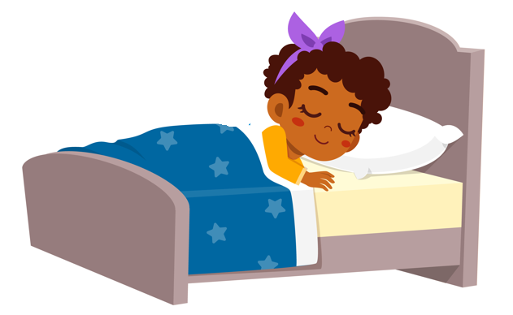

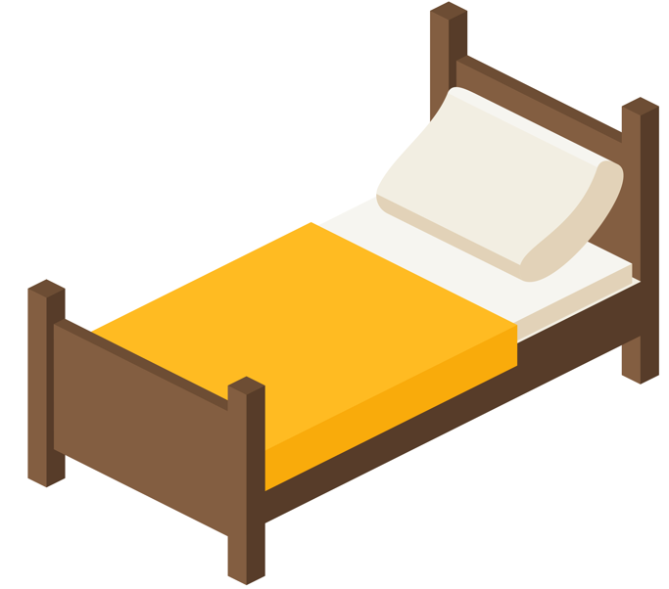
4. A MÃE DA GABRIELA ESTÁ REGISTRANDO A ROTINA DA SUA FILHA. OBSERVE E RESPONDA:
 | SEG | TER | QUA | QUI | SEX | SÁB | DOM
IR CEDO PARA A CAMA | X | X | X | X | X
ARRUMAR OS BRINQUEDOS |  |  |  |  |  | X | X
ARRUMAR A CAMA | X |  | X |  | X
CONTINUA...
Notes:
Caro professor,
Explore o quadro com a turma.
Para esta atividade, os estudantes terão que cruzar duas informações de cada vez. Quais dias eles dormem cedo, quais dias eles arrumam os brinquedos e quais dias da semana a Gabriela tem que arrumar seus brinquedos.
Informe-os que a mãe de Gabriela fez uma rotina semanal das tarefas.
Pergunte se eles já viram alguém da família registrar suas rotinas.
As discussões poderão trazer muitas informações do cotidiano de seus estudantes. Registre, nos seus apontamentos, o que mais lhe chamar a atenção.

Slide 14
QUAIS SÃO OS DIAS DA SEMANA EM QUE GABRIELA ARRUMA OS BRINQUEDOS?
____________________________________________________________
B. GABRIELA DORME CEDO NA SEMANA OU NOS FINAIS DE SEMANA?
___________________________________________________________
C. EM QUAIS DIAS DA SEMANA GABRIELA DEVE ARRUMAR SUA CAMA?
___________________________________________________________
CONTINUA...

Slide 15
CORREÇÃO
A. QUAIS SÃO OS DIAS DA SEMANA EM QUE GABRIELA ARRUMA OS BRINQUEDOS? NO SÁBADO E NO DOMINGO.
B. GABRIELA DORME CEDO NA SEMANA OU NOS FINAIS DE SEMANA? NA SEMANA.
C. EM QUAIS DIAS DA SEMANA GABRIELA DEVE ARRUMAR SUA CAMA? SEGUNDA-FEIRA, QUARTA-FEIRA E SEXTA-FEIRA.
CONTINUA...

Slide 16

5. FLÁVIO TEM AULA DE DANÇA UMA VEZ POR SEMANA. NO MÊS DE FEVEREIRO, ELE TEVE AULA NOS DIAS 1, 8, 15 E 22. CIRCULE, NO CALENDÁRIO A SEGUIR, ESSES DIAS E RESPONDA:
A. EM QUAL DIA DA SEMANA FLÁVIO TEM
AULA DE DANÇA?
____________________________________
B. QUANTOS DIAS HÁ NO MÊS DE
FEVEREIRO? ______________________
C. QUAL DIA DA SEMANA É O ÚLTIMO DIA
DO MÊS? _________________________
FEVEREIRO
D | S | T | Q | Q | S | S
 |  |  |  |  | 1 | 2
3 | 4 | 5 | 6 | 7 | 8 | 9
10 | 11 | 12 | 13 | 14 | 15 | 16
17 | 18 | 19 | 20 | 21 | 22 | 23
24 | 25 | 26 | 27 | 28
Notes:
Caro professor,
Peça para os estudantes circularem todos os dias em que Flávio teve aula de dança. Informe que este é um procedimento comum das pessoas ao usarem os calendários para destacar os dias em que elas têm compromissos.

Slide 17
5. FLÁVIO TEM AULA DE DANÇA UMA VEZ POR SEMANA. NO MÊS DE FEVEREIRO, ELE TEVE AULA NOS DIAS 1, 8, 15 E 22. CIRCULE, NO CALENDÁRIO A SEGUIR, ESSES DIAS E RESPONDA:
CORREÇÃO
A. EM QUAL DIA DA SEMANA FLÁVIO TEM AULA DE DANÇA? NA SEXTA-FEIRA.
B. QUANTOS DIAS HÁ NO MÊS DE FEVEREIRO? 28 DIAS.
C. QUAL DIA DA SEMANA É O ÚLTIMO DIA
DO MÊS? QUINTA-FEIRA.
FEVEREIRO
D | S | T | Q | Q | S | S
 |  |  |  |  | 1 | 2
3 | 4 | 5 | 6 | 7 | 8 | 9
10 | 11 | 12 | 13 | 14 | 15 | 16
17 | 18 | 19 | 20 | 21 | 22 | 23
24 | 25 | 26 | 27 | 28

Slide 18
RECONHECEMOS A SEQUÊNCIA DOS DIAS DA SEMANA, NOMEANDO-OS CORRETAMENTE;
OBSERVAMOS UM CALENDÁRIO ANUAL E COMPREENDEMOS SUAS CARACTERÍSTICAS E ESSE INSTRUMENTO COMO UM MARCADOR TEMPORAL;
UTILIZAMOS O CALENDÁRIO COMO MARCADOR DE TEMPO PARA PLANEJAMENTOS E ORGANIZAÇÃO DE AGENDA.

Slide 19
LEMOV, D. Aula nota 10 3.0: 63 técnicas para melhorar a gestão da sala de aula. Porto Alegre: Penso, 2023.
Slide 6 – NICOLA, José de. Alfabetário, 8. ed. São Paulo: Moderna, 2004.
OLIVEIRA, J. E., ROSSI, J. R. Caderno 1 - Matemática - 2º ano. Sobral: Lyceum - Consultoria Educacional Ltda., 2021.
SÃO PAULO (Estado). Secretaria da Educação. Currículo Paulista, 2019.

Slide 20
Lista de imagens e vídeos
Imagem de capa: SEDUC
Slides 3, 5, 6, 9, 10 e 13 – © Gettyimages

